Slide 1
MULTIVARIAT DATA ANALYSIS
PERTEMUAN 3

Slide 2
ISI
Model Regresi Linear Sederhana
Asumsi Regresi Linear (Asumsi Klasik)
Koefisien Determinasi (R Squared)
Pengujian Partial (Uji t)
Pengujian Simultan (Uji F)
Pengujian Normalitas

Slide 3
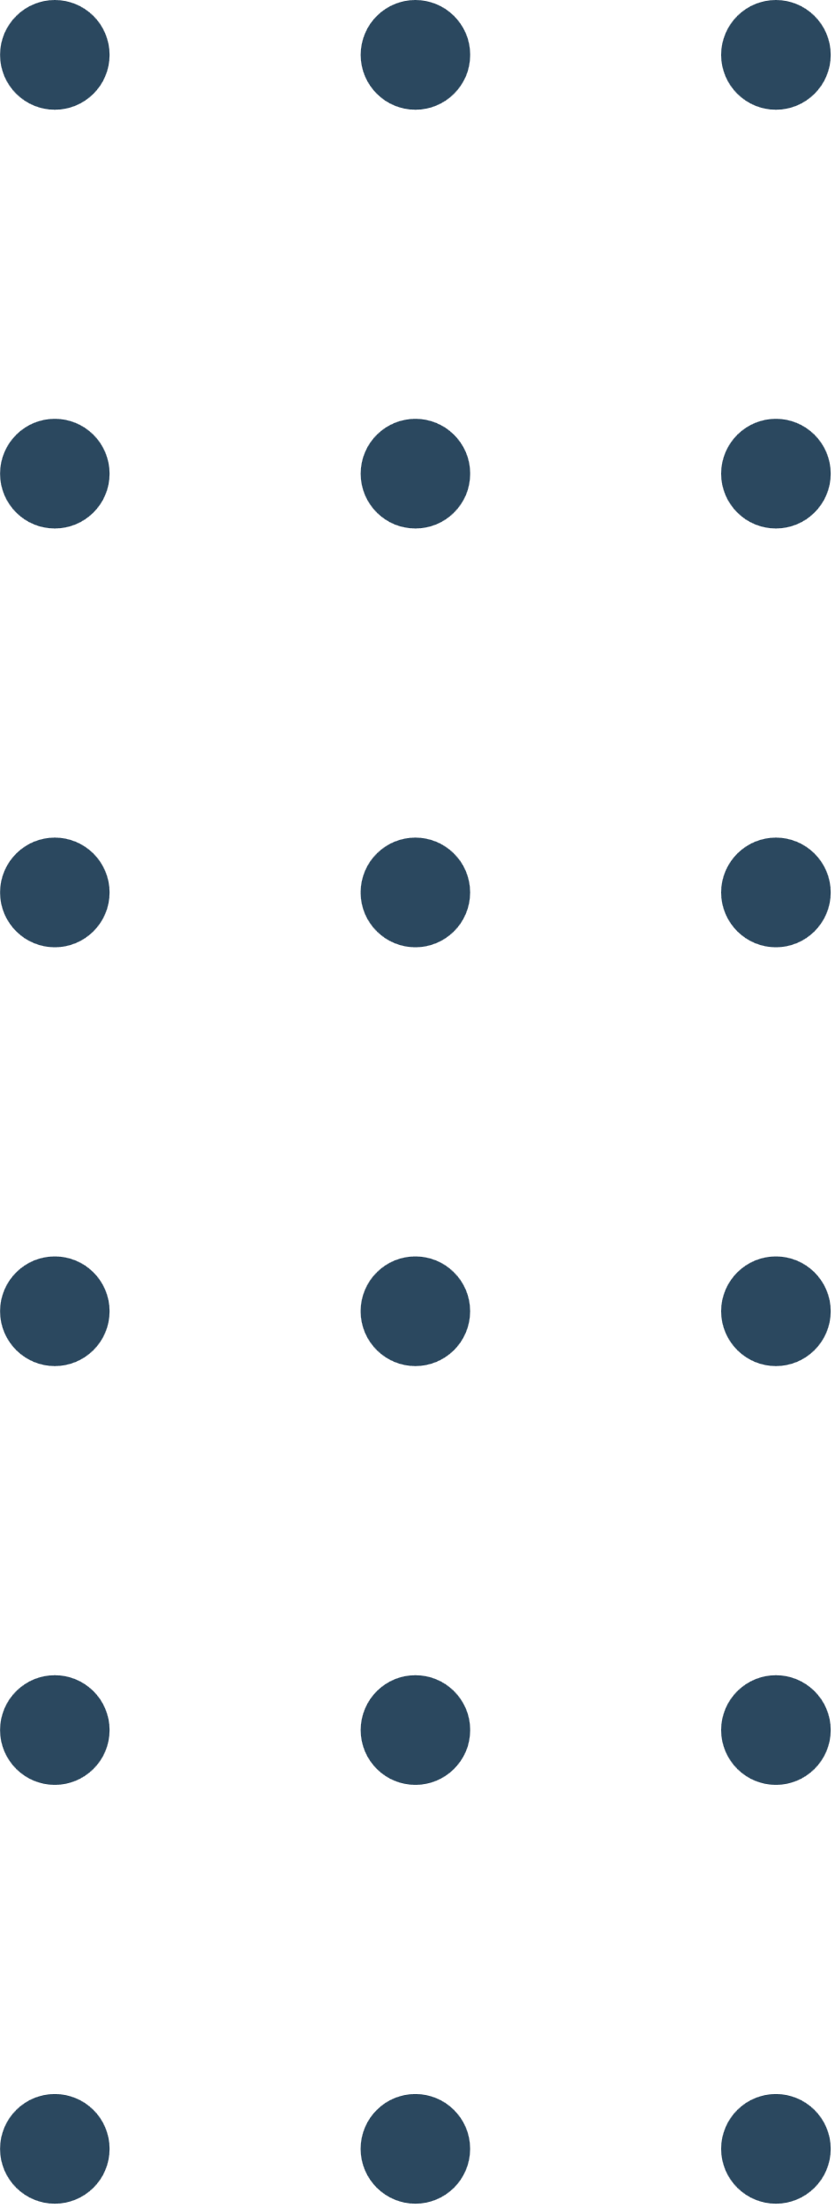
Pengertian Regresi
Analisis regresi merupakan studi tentang hubungan antara satu variabel yang disebut variabel yang dijelaskan, atau dependen, dan satu atau lebih variabel lain yang disebut variabel independen, atau variabel penjelas.
Analisis regresi membahas hubungan antara variabel dependen dan satu atau lebih variabel independen, analisis tersebut dapat diakatan hubungan sebab akibat (kausalitas)
Regresi tidak selalu menyiratkan sebab akibat. Kausalitas harus dibenarkan, atau disimpulkan, dari teori yang mendasari fenomena yang diuji secara empiris.
Misalkan Y mewakili variabel dependen dan X mewakili variabel independen, atau variabel penjelas.
Jika ada lebih dari satu variabel penjelas, X dapat ditulis menjadi (X1, X2, X3, dst.).

Slide 4
Pengertian Regresi
Untuk memperkirakan nilai rata-rata variabel dependen, dengan mempertimbangkan nilai variabel independen.
Tujuan Regresi
Untuk menguji hipotesis tentang sifat ketergantungan—hipotesis yang disarankan oleh teori ekonomi yang mendasarinya.
Untuk memprediksi, atau meramalkan, nilai rata-rata variabel dependen, dengan mempertimbangkan nilai variabel independen di luar rentang sampel.
Satu atau lebih tujuan sebelumnya digabungkan.

Slide 5
The Nature of The Stochastic Error term
Istilah error dapat mewakili pengaruh variabel-variabel yang tidak secara eksplisit dimasukkan dalam model.
Walaupun jika memasukkan semua variabel relevan yang menentukan skor tes matematika, beberapa keacakan intrinsik dalam skor matematika pasti akan terjadi yang tidak dapat dijelaskan, tidak peduli seberapa keras mencoba.
perilaku manusia tidak sepenuhnya dapat diprediksi atau rasional. Jadi, error u dapat mencerminkan keacakan inheren dalam perilaku manusia ini
u juga dapat mewakili pengukuran error.
Membuat model regresi sesederhana mungkin
variabel lain apa yang mungkin memengaruhi Y, mungkin sangat kecil dan tidak sistematis sehingga dapat memasukkannya ke dalam error

Slide 6
Simple Linear Regression Model
The equation that describes how y is related to x and an error term is called the regression model.
The simple linear regression model is:
y = β₀ + β₁x + ε
where:
  β₀ and β₁ are called parameters of the model.
  ε is a random variable called the error term.

Slide 7
Simple Linear Regression Equation
The simple linear regression equation is:
E(y) = β₀ + β₁x
  Graph of the regression equation is a straight line.
  β₀ is the y intercept of the regression line.
  β₁ is the slope of the regression line.
  E(y) is the expected value of y for a given x value.

Slide 8
Simple Linear Regression Equation
Positive Linear Relationship
E(y)
Regression line
Intercept
β₀
Slope β₁
is positive
x

Slide 9
Simple Linear Regression Equation
Negative Linear Relationship
E(y)
Intercept
β₀
Regression line
Slope β₁
is negative
x

Slide 10
Simple Linear Regression Equation
No Relationship
E(y)
Intercept
β₀
Regression line
Slope β₁
is 0
x

Slide 11

Estimated Simple Linear Regression Equation
The estimated simple linear regression equation
$$\hat{y}=b_{0}+b_{1}x$$
  The graph is called the estimated regression line.
  b₀ is the y intercept of the line.
  b₁ is the slope of the line.
  $\hat{y}$is the estimated value of y for a given x value.

Slide 12

Estimation Process
Regression Model
y = β₀ + β₁x +ε
Regression Equation
E(y) = β₀ + β₁x
Unknown Parameters
β₀, β₁
Sample Data:
x y
x₁ y₁
. .
. .
x_{n} y_{n}
b₀ and b₁
provide estimates of
β₀ and β₁
Estimated
Regression Equation
Sample Statistics
b₀, b₁
$$\hat{y}=b_{0}+b_{1}x$$

Slide 13
Simple Linear Regression
Managerial decisions often are based on the relationship between two or more variables.
Regression analysis can be used to develop an equation showing how the variables are related.
The variable being predicted is called the dependent variable and is denoted by y.
The variables being used to predict the value of the dependent variable are called the independent variables and are denoted by x.

Slide 14
Simple Linear Regression
Simple linear regression involves one independent variable and one dependent variable.
The relationship between the two variables is approximated by a straight line.
Regression analysis involving two or more independent variables is called multiple regression.

Slide 15
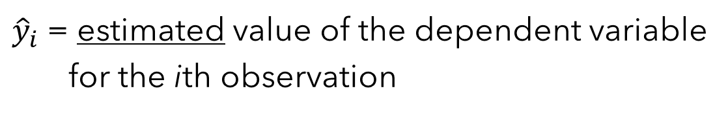
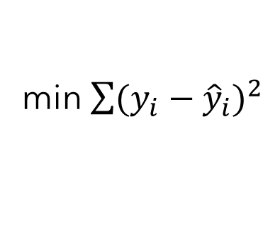
Ordinary Least Squares Method
Ordinary Least Squares Criterion
min$\sum{{(y_{i}−{\hat{y}}_{i})}^{2}}$
where:
y_{i} = observed value of the dependent variable
for the ith observation
${\hat{y}}_{i}$ = estimated value of the dependent variable
for the ith observation

Slide 16
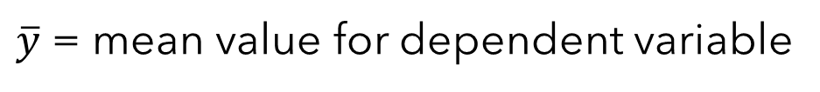
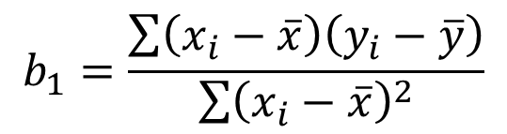
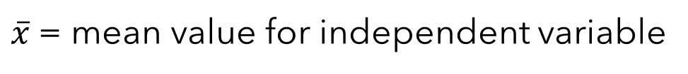
Least Squares Method
Slope for the Estimated Regression Equation
$$b_{1}=\frac{\sum{\left(x_{i}−\overline{x}\right)\left(y_{i}−\overline{y}\right)}}{\sum{{\left(x_{i}−\overline{x}\right)}^{2}}}$$
where:
x_{i} = value of independent variable for ith observation
y_{i} = value of dependent variable for ith observation
$\overline{x}$= mean value for independent variable
$\overline{y}$ = mean value for dependent variable

Slide 17

Least Squares Method
y-Intercept for the Estimated Regression Equation
$$b_{0}=\overline{y}−b_{1}\overline{x}$$

Slide 18
ASUMSI LINEAR REGRESSION
Model regresi linear, artinya linear dalam parameter.
Nilai X diasumsikan non-stokastik (deterministic) artinya nilai X dianggap tetap dalam sampel berulang.
Nilai rata-rata kesalahan y; adalah nol, atau E (milX) = 0
Homoskedastisitas, artinya variansi kesalahan sama untuk setiap periode (Homo = sama,
Skedastisitas = sebaran) dan dinyatakan dalam bentuk matematis Var (𝜇iIX) = 𝜎²
﻿﻿﻿Tidak ada autokorelasi antar kesalahan (antara 𝜇i dengan 𝜇j tidak ada autokorelasi) atau
secara matematis Cov (𝜇i, 𝜇j I Xi, Xj) = 0.
Antara 𝜇i dan X; saling bebas, sehingga Cov (𝜇i I Xi) = 0.
Jumlah observasi, n harus lebih besar dari jumlah parameter yang diestimasi (jumlah
variabel bebas).
Adanya variabilitas dalam nilai X, artinya nilai X; harus berbeda.
Model regresi telah dispesifikasi secara benar. Dengan kata lain tidak ada bias (kesalahan)
spesifikasi dalam model yang digunakan dalam analisis empirik.
Tidak ada multikolinearitas yang sempurna antar variabel bebas.
Nilai kesalahan 𝜇i terdistribusi normal atau 𝜇i~N(0,𝜎2).

Slide 19
Simple Linear Regression
Contoh 1
Sebuah Restoran di kampus-kampus ingin mengetahui hubungan antara jumlah populasi mahasiswa pada kampus dengan jumlah penjualan produk makanannya. Pengambilan data jumlah mahasiswa dan jumlah penjualan dilakukan pada 10 kampus sebagai bahan pengolahan untuk mencari keterhubungan dua variabel tersebut. Data hasil observasinya dapat dilihat pada tabel berikut:
Restoran i | Jumlah mahasiswa ( ribuan) x_{i} | Jumlah Penjualan (ribuan) y_{i}
1 | 2 | 58
2 | 6 | 105
3 | 8 | 88
4 | 8 | 118
5 | 12 | 117
6 | 16 | 137
7 | 20 | 157
8 | 20 | 169
9 | 22 | 149
10 | 26 | 202
    Carilah estimasi persamaan regresinya!
    Apabila jumlah mahasiswa 16 ribu, berapa prediksi jumlah penjualannya?

Slide 20
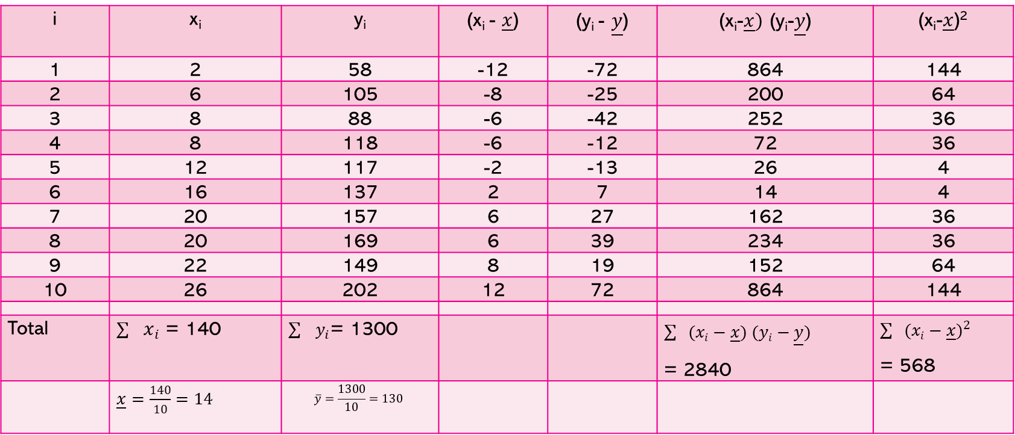
Simple Linear Regression
Contoh 1
Untuk mencari estimasi persamaan regresi kita dapat menghitung nilai dari b₁ dan b₀ dengan rumus b₁ dan b₀ , untuk mempermudah penghitungan kita dapat menggunakan tabel sebagai berikut:
i | x_{i} | y_{i} | (x_{i} - $\underline{x}$) | (y_{i} - $\underline{y}$) | (x_{i}-$\underline{x})$ (y_{i}-$\underline{y}$) | (x_{i}-$\underline{x}$)²
1 | 2 | 58 | -12 | -72 | 864 | 144
2 | 6 | 105 | -8 | -25 | 200 | 64
3 | 8 | 88 | -6 | -42 | 252 | 36
4 | 8 | 118 | -6 | -12 | 72 | 36
5 | 12 | 117 | -2 | -13 | 26 | 4
6 | 16 | 137 | 2 | 7 | 14 | 4
7 | 20 | 157 | 6 | 27 | 162 | 36
8 | 20 | 169 | 6 | 39 | 234 | 36
9 | 22 | 149 | 8 | 19 | 152 | 64
10 | 26 | 202 | 12 | 72 | 864 | 144
Total | $\sum{x_{i}}$ = 140 | $\sum{y_{i}}$= 1300 |  |  | $\sum{(xi−\underline{x}) (yi−\underline{y})}$ = 2840 | $\sum{{(xi−\underline{x})}^{2}}$ = 568
 | $\underline{x}=\frac{140}{10}=14$ | $$\overline{y}=\frac{1300}{10}=130$$

Slide 21
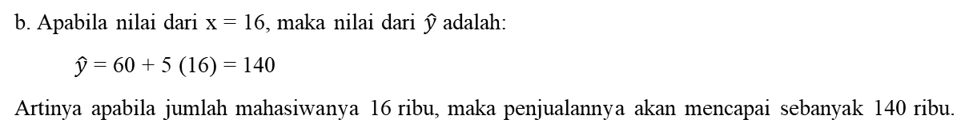
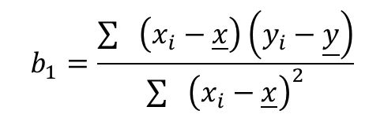
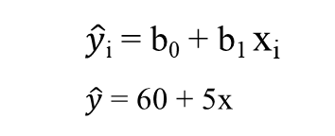


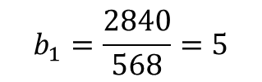
Simple Linear Regression
Contoh 1
Dari tabel di atas kita dapat menghitung b₁ dan b₀ sebagai berikut:
Untuk menghitung b₀ adalah sebagai berikut:
$$b_{1}=\frac{\sum{\left(x_{i}−\underline{x}\right)\left(y_{i}−\underline{y}\right)}}{\sum{{\left(x_{i}−\underline{x}\right)}^{2}}}$$
$$b_{0}= \underline{y}−b_{1}\underline{x}$$
$b_{0}= 130−5\left(14\right)$ = 60
$$b_{1}=\frac{2840}{568}=5$$
a. Dari hasil perhitungan b₁ dan b₀ tersebut dapat dituliskan persamaan estimasi regresinya adalah sebagai berikut:
$\hat{y}$_{i} = b₀ + b₁ x_{i}
$\hat{y}$ = 60 + 5x
        b. Apabila nilai dari x = 16, maka nilai dari $\hat{y}$ adalah:
$\hat{y}$ = 60 + 5 (16) = 140
Artinya apabila jumlah mahasiwanya 16 ribu, maka penjualannya akan mencapai sebanyak 140 ribu.

Slide 22
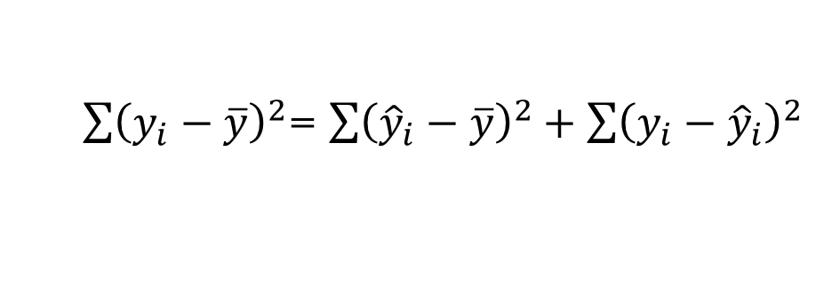
Coefficient of Determination
Relationship Among SST, SSR, SSE
SST = SSR + SSE
$\sum{{\left(y_{i}−\overline{y}\right)}^{2}}$= $\sum{{\left({\hat{y}}_{i}−\overline{y}\right)}^{2}+\sum{{\left(y_{i}−{\hat{y}}_{i}\right)}^{2}}}$
where:
SST = total sum of squares
SSR = sum of squares due to regression
SSE = sum of squares due to error

Slide 23
Coefficient of Determination
The coefficient of determination is:
r² = SSR/SST
where:
SSR = sum of squares due to regression
SST = total sum of squares

Slide 24
Coefficient of Determination
r² = SSR/SST = 100/114 = .8772
The regression relationship is very strong; 87.72% of the variability in the number of cars sold can be explained by the linear relationship between the number of TV ads and the number of cars sold.

Slide 25

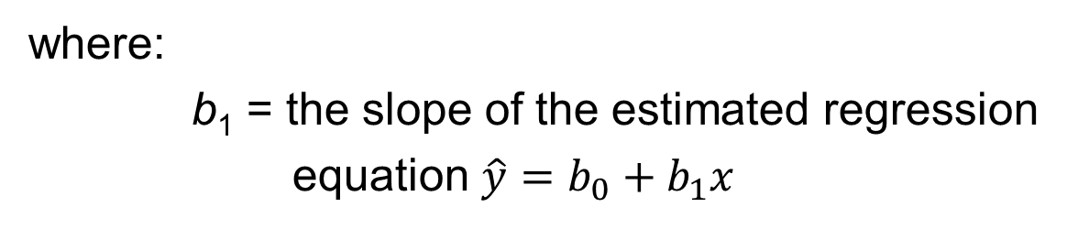
Sample Correlation Coefficient
$$r_{xy}=(sign of b_{1})\sqrt{Coefficient of Determination}$$
$$r_{xy}=(sign of b_{1}) \sqrt{r^{2}}$$
where:
b₁ = the slope of the estimated regression
equation $\hat{y}=b_{0}+b_{1}x$

Slide 26
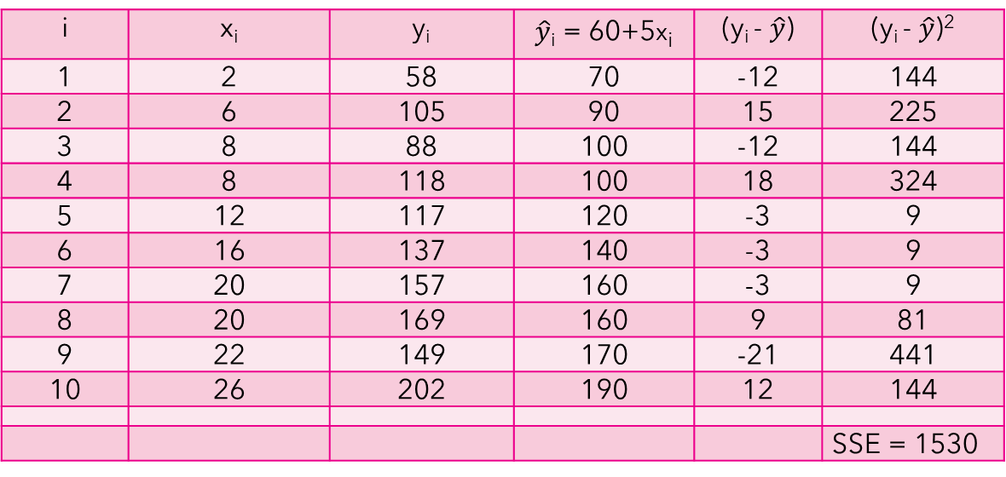
Simple Linear Regression
Contoh 2
Dari contoh 1 di atas pada kasus restoran pada kampus-kampus dengan 10 data observasi yaitu data hubungan jumlah mahasiswa dan jumlah penjualan. Dari contoh tersebut:
Carilah SSE, SST dan SSR!
Carilah koefisien determinasinya dan korelasi koefisiennya!
Untuk mencari besarnya nilai dari SSE, SST dan SSR kita dapat menggunakan tabel untuk mempermudah perhitunggan seperti berikut:
i | x_{i} | y_{i} | $\hat{y}$_{i} = 60+5x_{i} | (y_{i} - $\hat{y}$) | (y_{i} - $\hat{y}$)²
1 | 2 | 58 | 70 | -12 | 144
2 | 6 | 105 | 90 | 15 | 225
3 | 8 | 88 | 100 | -12 | 144
4 | 8 | 118 | 100 | 18 | 324
5 | 12 | 117 | 120 | -3 | 9
6 | 16 | 137 | 140 | -3 | 9
7 | 20 | 157 | 160 | -3 | 9
8 | 20 | 169 | 160 | 9 | 81
9 | 22 | 149 | 170 | -21 | 441
10 | 26 | 202 | 190 | 12 | 144
 |  |  |  |  | SSE = 1530

Slide 27
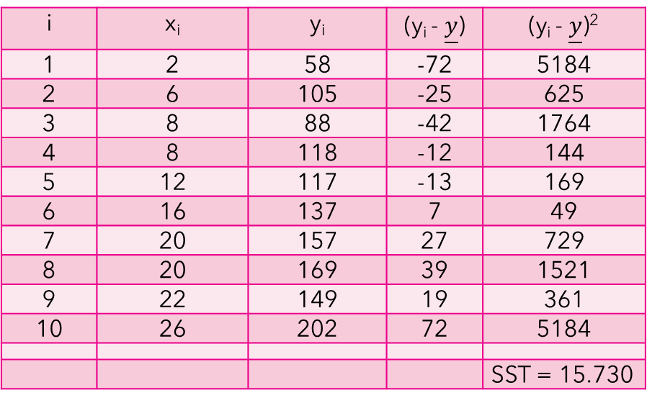
Simple Linear Regression
Contoh 2
Dari contoh 1 di atas pada kasus restoran pada kampus-kampus dengan 10 data observasi yaitu data hubungan jumlah mahasiswa dan jumlah penjualan. Dari contoh tersebut:
Carilah SSE, SST dan SSR!
Carilah koefisien determinasinya dan korelasi koefisiennya!
Untuk mencari besarnya nilai dari SSE, SST dan SSR kita dapat menggunakan tabel untuk mempermudah perhitunggan seperti berikut:
i | x_{i} | y_{i} | (y_{i} - $\underline{y}$) | (y_{i} - $\underline{y}$)²
1 | 2 | 58 | -72 | 5184
2 | 6 | 105 | -25 | 625
3 | 8 | 88 | -42 | 1764
4 | 8 | 118 | -12 | 144
5 | 12 | 117 | -13 | 169
6 | 16 | 137 | 7 | 49
7 | 20 | 157 | 27 | 729
8 | 20 | 169 | 39 | 1521
9 | 22 | 149 | 19 | 361
10 | 26 | 202 | 72 | 5184
 |  |  |  | SST = 15.730
Untuk mencari SSR kita dapat mencari dari keterhubungan humus di atas yaitu
SST = SSR + SSE
SSR = SST – SSE
SSR = 15.730 – 1.530 = 14.200

Slide 28
Pengujian Hipotesa
Uji Partial (Uji t)
Adalah pengujian one by one variable independent terhadap variable dependen
H0: Tidak terdapat pengaruh partial variable independen terhadap Variabel dependen
Ha: Terdapat pengaruh partial variable independen terhadap variable dependen
Decision: Ho ditolak jika P value ≤ 𝞪
Ho tidak dapat ditolak jika P value > 𝞪

Slide 29
Pengujian Hipotesa
Uji Simultan (Uji F)
Adalah pengujian secara simultan (Bersama-sama) variable independent terhadap variable dependen
H0: Tidak terdapat pengaruh simultan variable independen terhadap Variabel dependen
Ha: Terdapat pengaruh simultan variable independen terhadap variable dependen
Decision: Ho ditolak jika P value ≤ 𝞪
Ho tidak dapat ditolak jika P value > 𝞪

Slide 30
Pengujian Normalitas
Menurut Ghozali (2016) uji normalitas dilakukan untuk menguji apakah pada suatu model regresi, suatu variabel independen dan variabel dependen ataupun keduanya mempunyai distribusi normal atau tidak normal. Apabila suatu variabel tidak berdistribusi secara normal, maka hasil uji statistik akan bias (tidak dapat dipertanggungjawabkan).
Terdapat 2 pengujian normalitas
Pengujian normalitas variable
Pengujian normalitas regresi
H0: residual data terdistribusi normal
Ha: residual data tidak terdistribusi normal
Decision: Ho ditolak jika P value ≤ 𝞪
Ho tidak dapat ditolak jika P value > 𝞪
Alat Analisis Pengujian Normalitas: Kolmogorov Smirnov (SPSS) & Jarque Berra (Eviews)

Slide 31
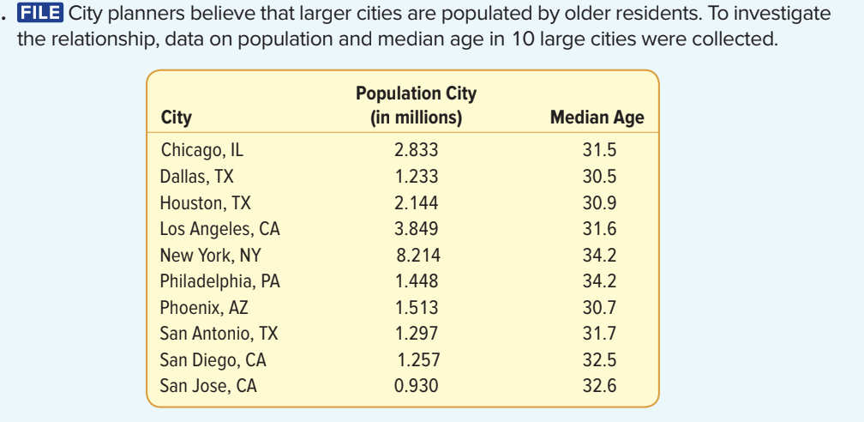
Latihan Soal
Tentukan variable dependen & variable independent ?
Berapa korelasi antar variable tersebut dan berhubungan apa ?
Buatlah model persamaan regresi
Berdasarkan data tersebut, buatlah hasil regresi
Interpretasikan masing-masing nilai koefisien
Berapa koefisien determinasi
Uji Partial
Uji simultan
Uji normalitas

Slide 32

Terima Kasih

